Slide 1

Construire et tester une infrastructure de données
PROJET 8
Maëva Beauvillain Berte
Mars 2025

Slide 2



Contexte du projet
Enrichir les prévisions de la demande en intégrant de nouvelles sources de données météorologiques.
Les prévisions manquent de précision dans certaines zones à cause d’un manque de données fiables.
GreenAndCoop
Fournisseur coopératif français d’électricité renouvelable dans les Hauts-de-France.
Incorporer des données de stations météorologiques semi-professionnelles pour combler ces lacunes.
QUI ?
BESOIN MÉTIER
Améliorer la précision des prévisions météo pour :
Équilibrer le réseau
Optimiser la production
Réduire les coûts
Responsabilité
Mettre en place un pipeline de données robustes et fiables.
Une base de données intégrant des sources diversifiées et formatées pour être exploitables par les Data Scientists.
Livrable

Slide 3
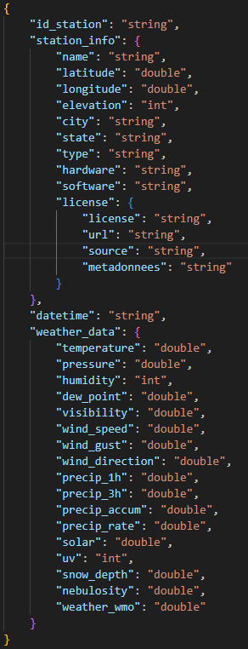
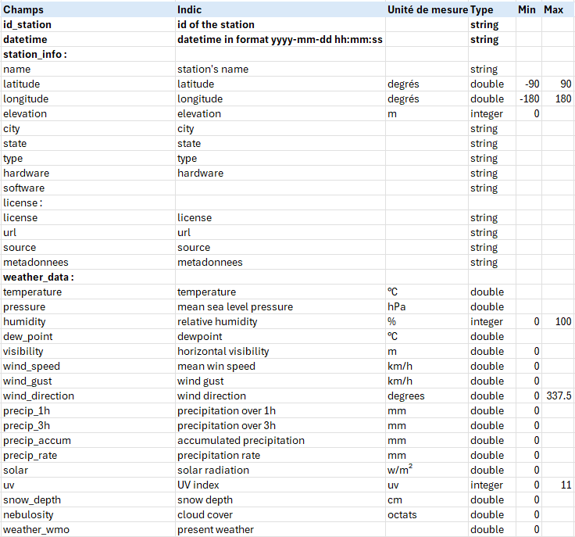
Schéma de la base de données
Database:
weather_db
Dictionnaire :
Collection:
weather_data

Slide 4
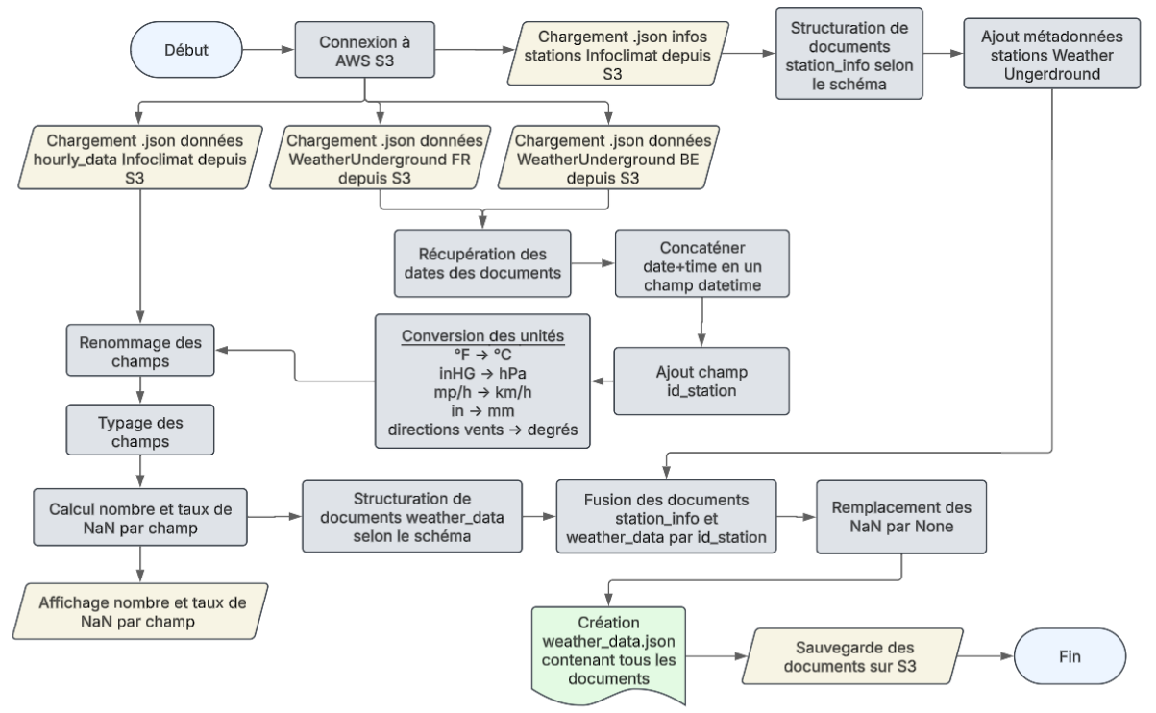
Collecte, transformation et stockage des données
transform_data.py

Slide 5
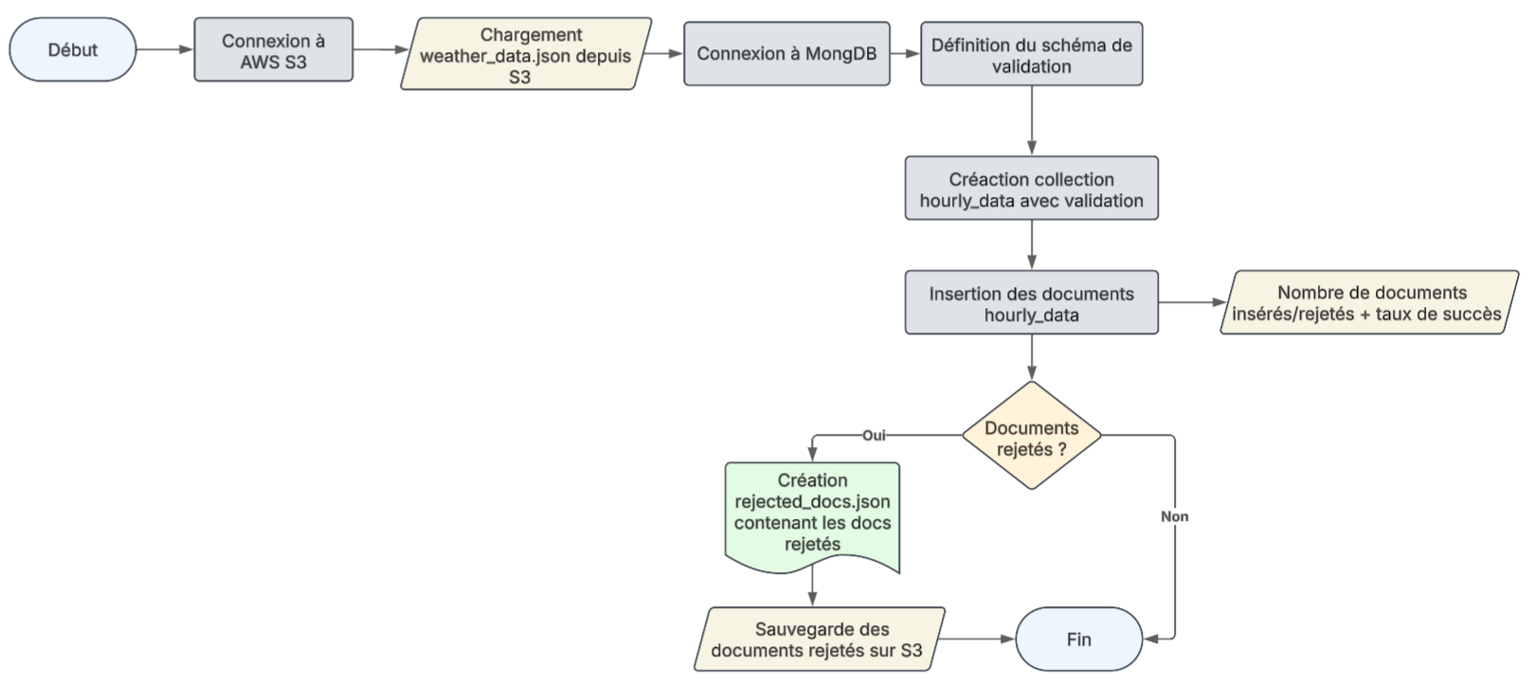
Validation et intégration des données
insert_data.py

Slide 6
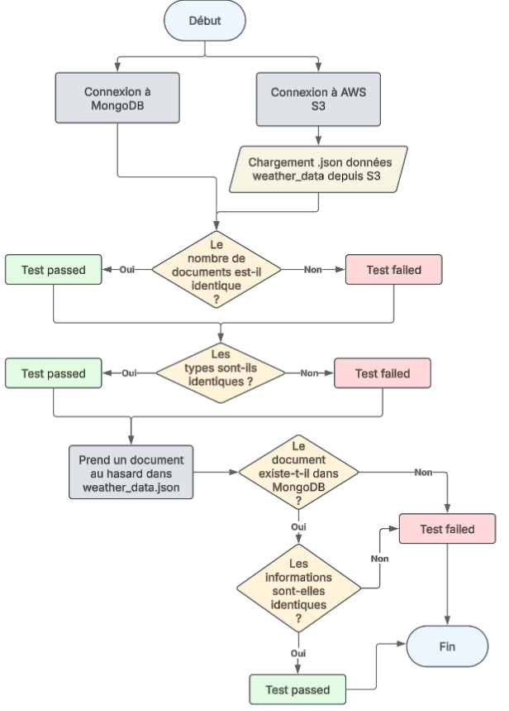
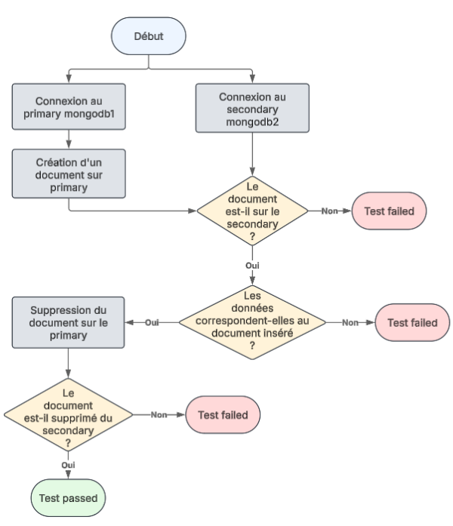
Tests d’intégrité des données et de réplication de la base
test_integrity.py
test_replication.py

Slide 7


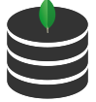


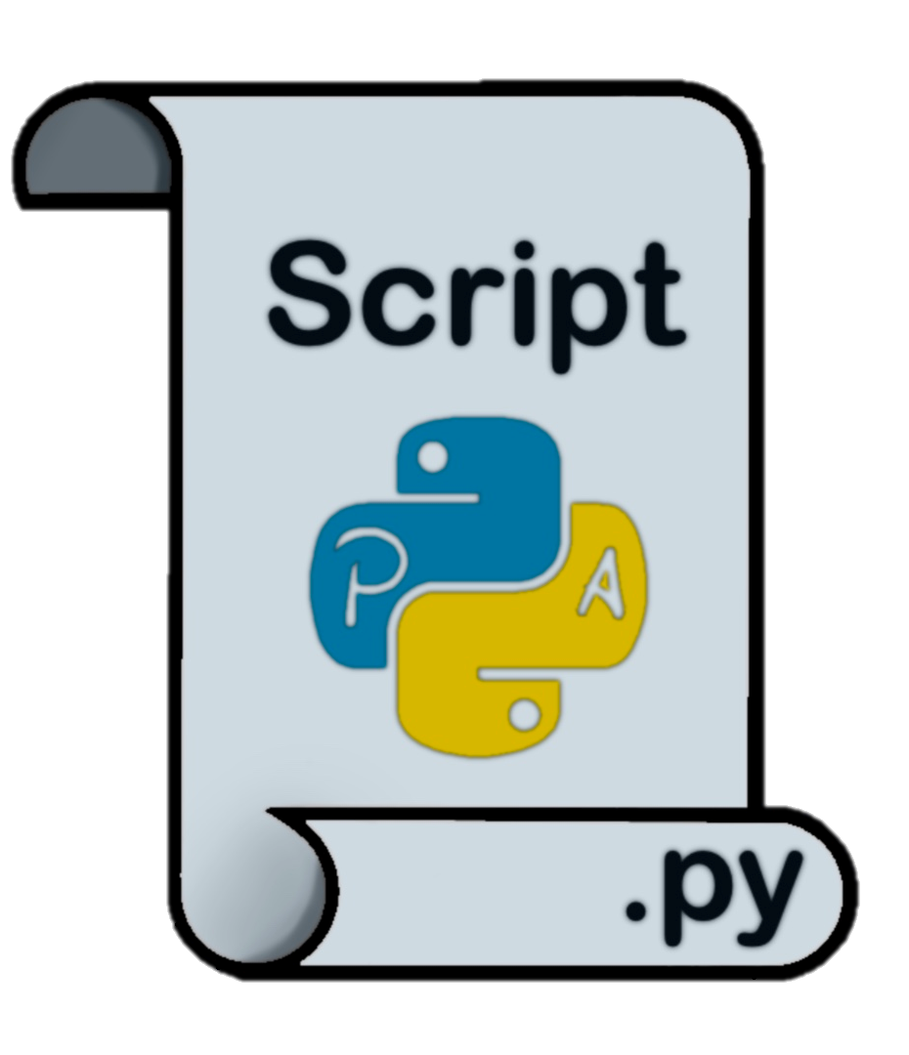




Architecture physique
Instance EC2
replicaset rs0
Sources
Docker container
Infoclimat
Weather Underground
mongodb1
depends
Docker volume
Docker container
extraction
my_network
réplication
réplication
data_pipeline
poetry
transform_data.py
insert_data.py
pytests
Docker container
Docker container
DocumentDB
load & transform
mongodb2
mongodb3
Docker volume
Docker volume
S3

Slide 8




Stack technique
ELT
Services Cloud
S3
EC2
SGBD
Plateforme de conteneurisation
DocumentDB
CloudWatch

Slide 9
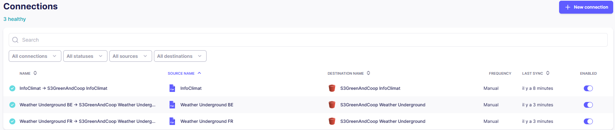
Stack technique
Automatise l’extraction, le chargement et la transformation des données depuis des sources multiples
Extract
Load
Transform

Slide 10
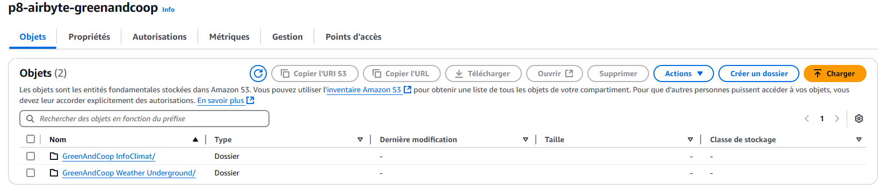
Stack technique
S3
Service de stockage non structuré de fichiers bruts (objets).
Sources json via Airbyte
Données transformées
Documents rejetés
Archives des données
EC2
Service de cloud computing qui fournit des instances de serveurs virtuels.
Passerelle afin de se connecter au cluster DocumentDB

Slide 11
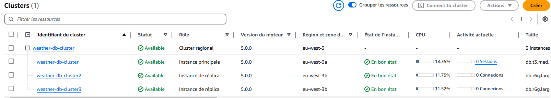
Stack technique
DocumentDB
Service de base de données NoSQL entièrement géré, conçu pour les applications qui utilisent les API MongoDB.
→ compatibilité native avec MongoDB

Slide 12
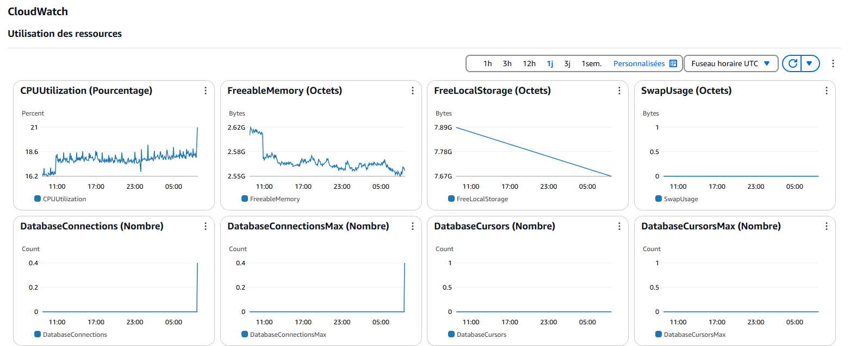
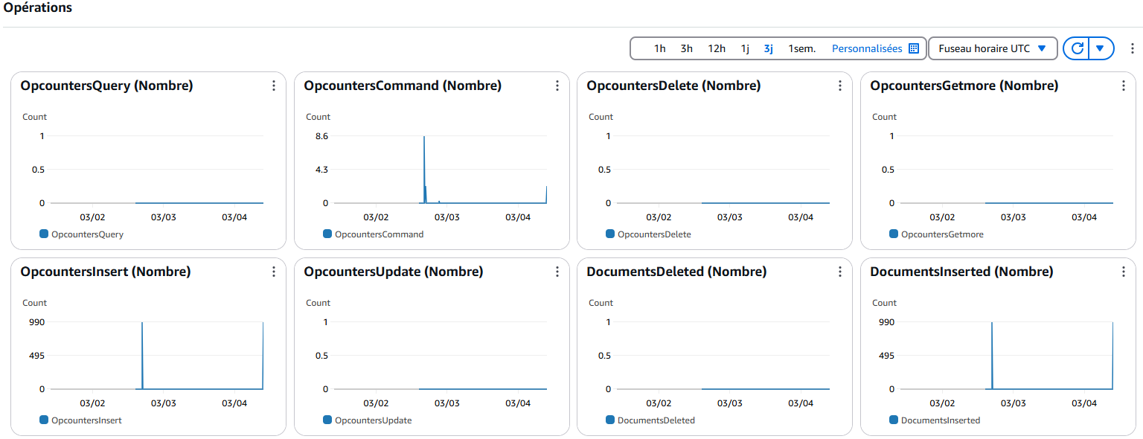
Stack technique
CloudWatch
Service de surveillance et de gestion qui collecte des métriques et logs en temps réel.
Suivi des performances du cluster DocumentDB
Surveillance de l’activité de la base de données
Détection des anomalies ou erreurs

Slide 13
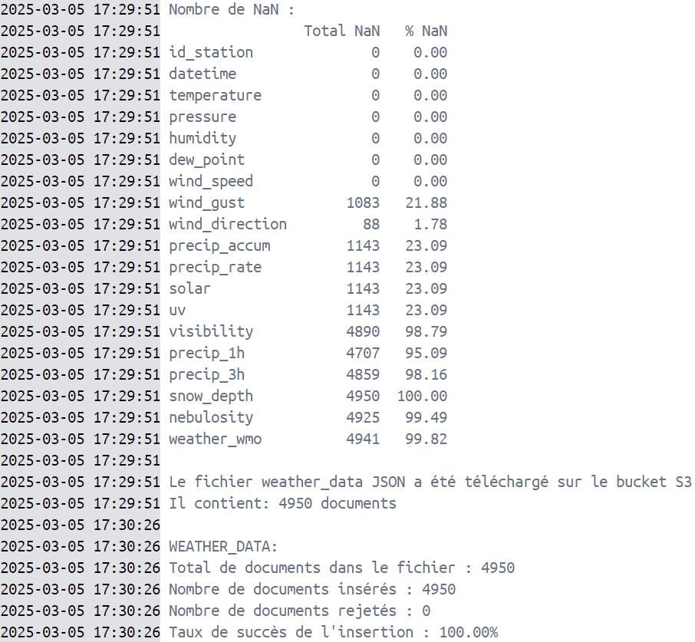
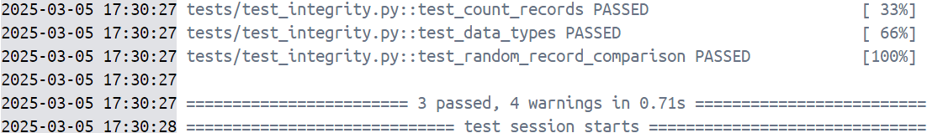
Intégrité des données
Transformation des données
→ Affiche le taux de NaN / champ de weather_data
Insertion des données
Le schéma défini assure l’intégrité des données avant insertion
Le taux de documents rejetés est affiché
Tests après insertion
Nombre de document
Types de données
Comparaison aléatoire d’un document avant et après insertion
Réplication entre primary et secondary

Slide 14
Accessibilité des données
Requête : données météo du 2 octobre 2024 à La Madeleine
Nombre de documents : 288
 | Sans index | Avec index
Test 1 | 8,86 ms | 6,41 ms
Test 2 | 11,16 ms | 6,38 ms
Test 3 | 7,17 ms | 7,85 ms
Test 4 | 8,4 ms | 7,78 ms
Moyenne | 8,9 ms | 7,1 ms
Index :
id_station
datetime

